Slide 1
Всероссийский педагогический конкурс «Дистанционный урок» название урока: «Новогодняя елка» в технике 3д-моделирования с помощью 3д-ручки
Создатель: учитель первой категории
Кожевникова Наталья Анатольевна

Slide 2
Цели и задачи:
освоение технологических знаний, основ культуры по созданию личностно значимых изделий;
овладение умениями, проектирования и создания продуктов труда;
развитие сенсорных и моторных навыков;
воспитание творческого начала личности, трудолюбия.

Slide 3
Практическая значимость:
Дистанционное обучение;
Смешанное обучение;
ВУД;
Демонстрационная часть урока.

Slide 4
Создание ролика:
1.Этап: презентация в Power point

Slide 5
Создание ролика:
2.Этап: снять видео и вставить в презентацию

Slide 6
Создание ролика:
3.Этап: озвучить презентацию

Slide 7
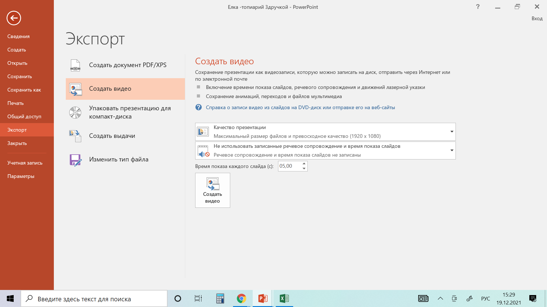
Создание ролика:
4.Этап: создать видео ролик

Slide 8
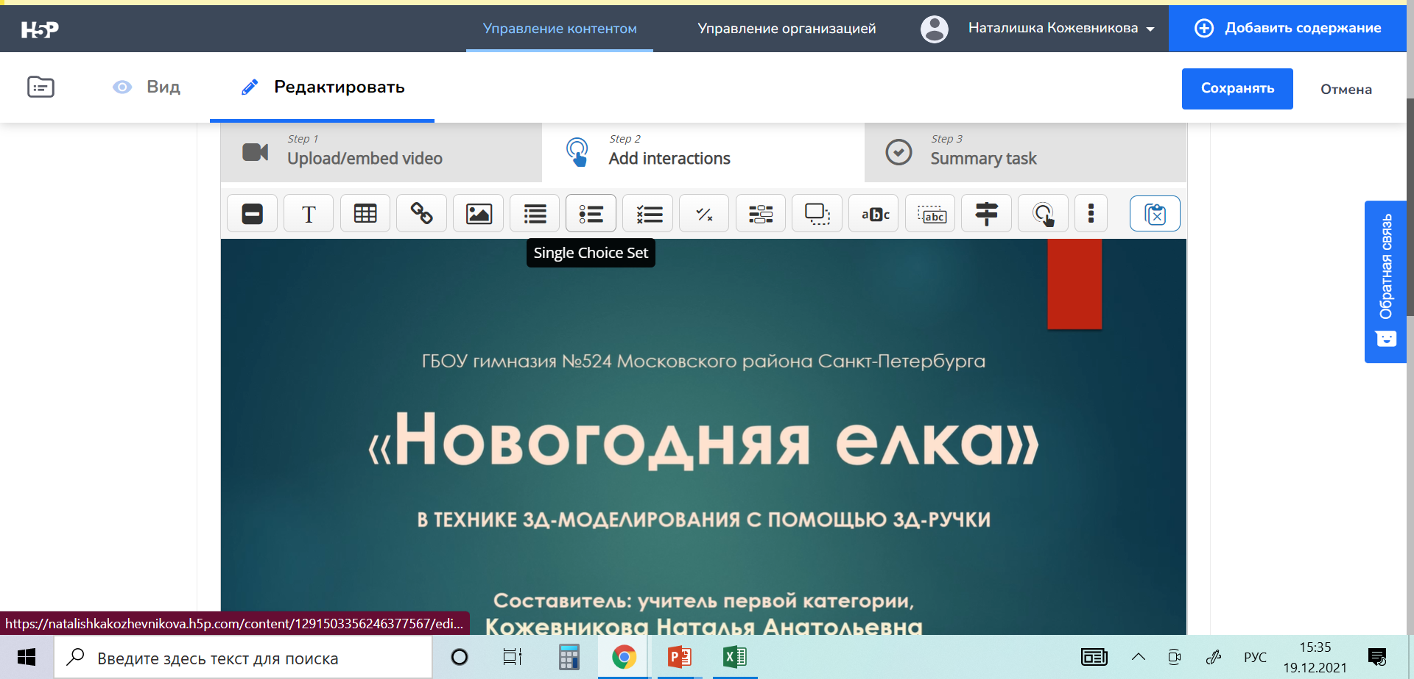
Создание ролика:
5.Этап: в программу H5P загрузить видео и добавить интерактивные вставки

Slide 9
Использование интерактивных видео:
повышает интерес обучающихся к предмету
приводит к большему усвоению информации (появляется возможность в спокойной обстановке пересматривать видео и делать необходимые паузы)
улучшению образовательных результатов

Slide 10
Спасибо за внимание!
Ссылка на видео-урок:
https://natalishka.h5p.com/content/1291599998303650757

